Slide 1
俺流 ゲーム作成マニュアル の作り方
CoderDojo Mito
井川 健一

Slide 2
大事なことは
子ども達を 信じる心
です。

Slide 3
子ども達の想像力は神！！
どんなに説明がヘタクソでも、
どんなに資料が手抜きでも、
子ども達なら何とかしてくれる！

Slide 4
十分にハードルを低くしてから
資料を作ります（笑

Slide 5
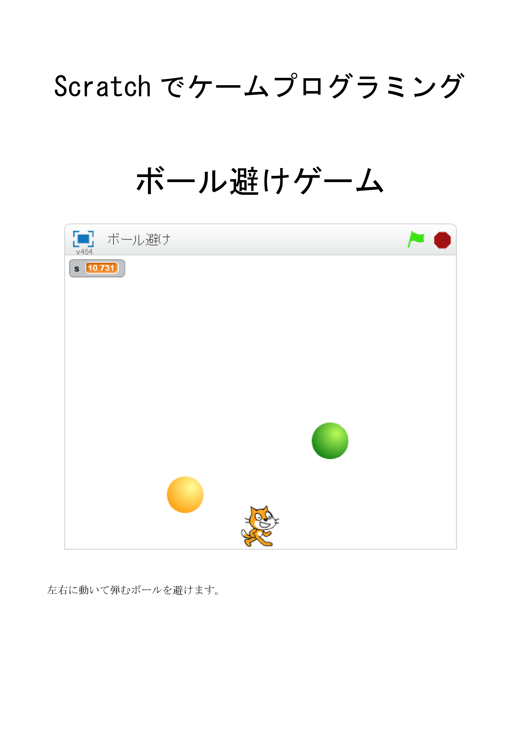
こんなの作ってます。

Slide 6
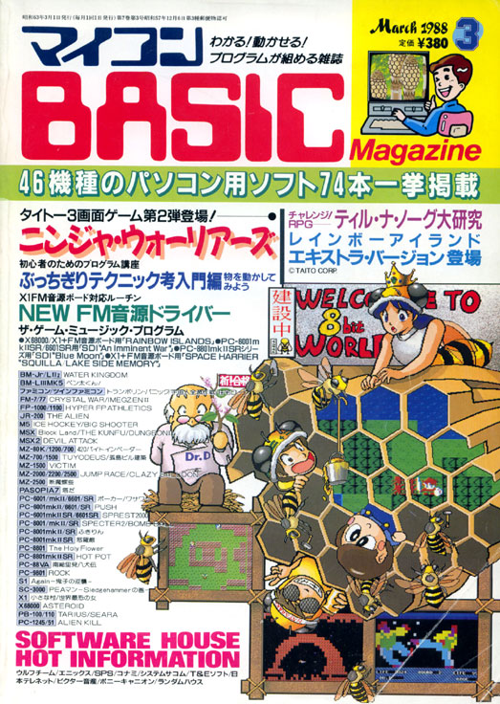
コンセプトはベーマガ

Slide 7
ベーマガの特徴
内容を理解していなくても、とりあえず入力して実行すれば動く。
そして、楽しい！

Slide 8
ベーマガの仕様
ゲーム画面のイメージ
簡単な説明
後はひたすらプログラム

Slide 9
で、こんな感じにしました。
画面イメージ
簡単な説明

Slide 10
でも一つ問題が・・・
Scratchはソースコード
だけでは動かない。
スプライトとか変数とか
必要だよね？

Slide 11
解決策
画面イメージ貼っとけば
いいんじゃね？

Slide 12
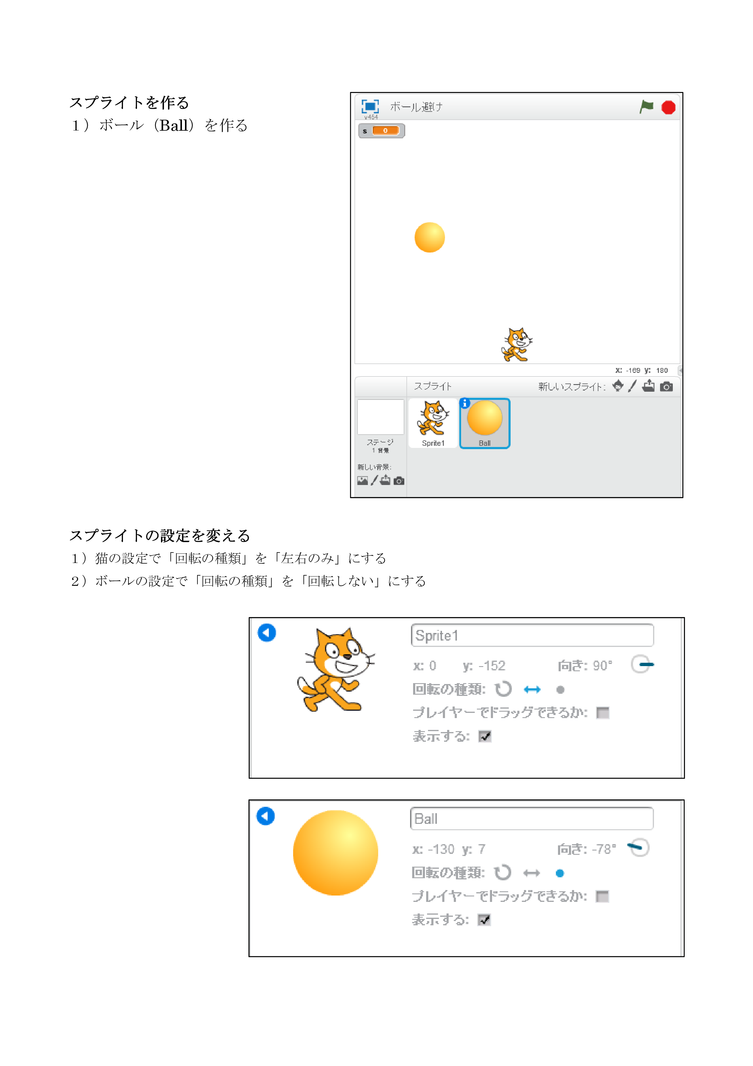
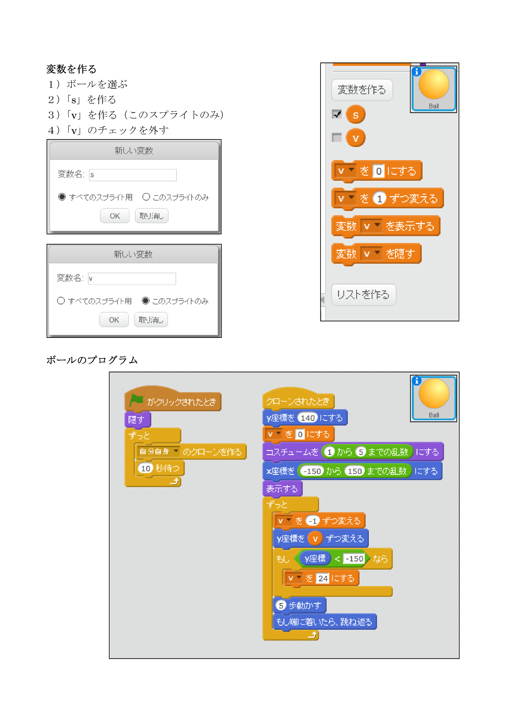
で、こうなりました。
スプライト
作成
変数作成
スプライト
設定

Slide 13
その他のポイント
子どもの集中力は短い。
後になるほど、出来る子と出来ない子の差が開く。
イベントが終わってもプログラミングを続けて欲しい。

Slide 14
こんな工夫してます。
45分ほどで完成できるサンプルを作る。
難しい作業や、つまらない作業を前半に持ってくる。（スプライトや変数の準備など）
改造のアイディアを載せる。（あえて答えは載せない）

Slide 15
で、こんな感じになります。

Slide 16
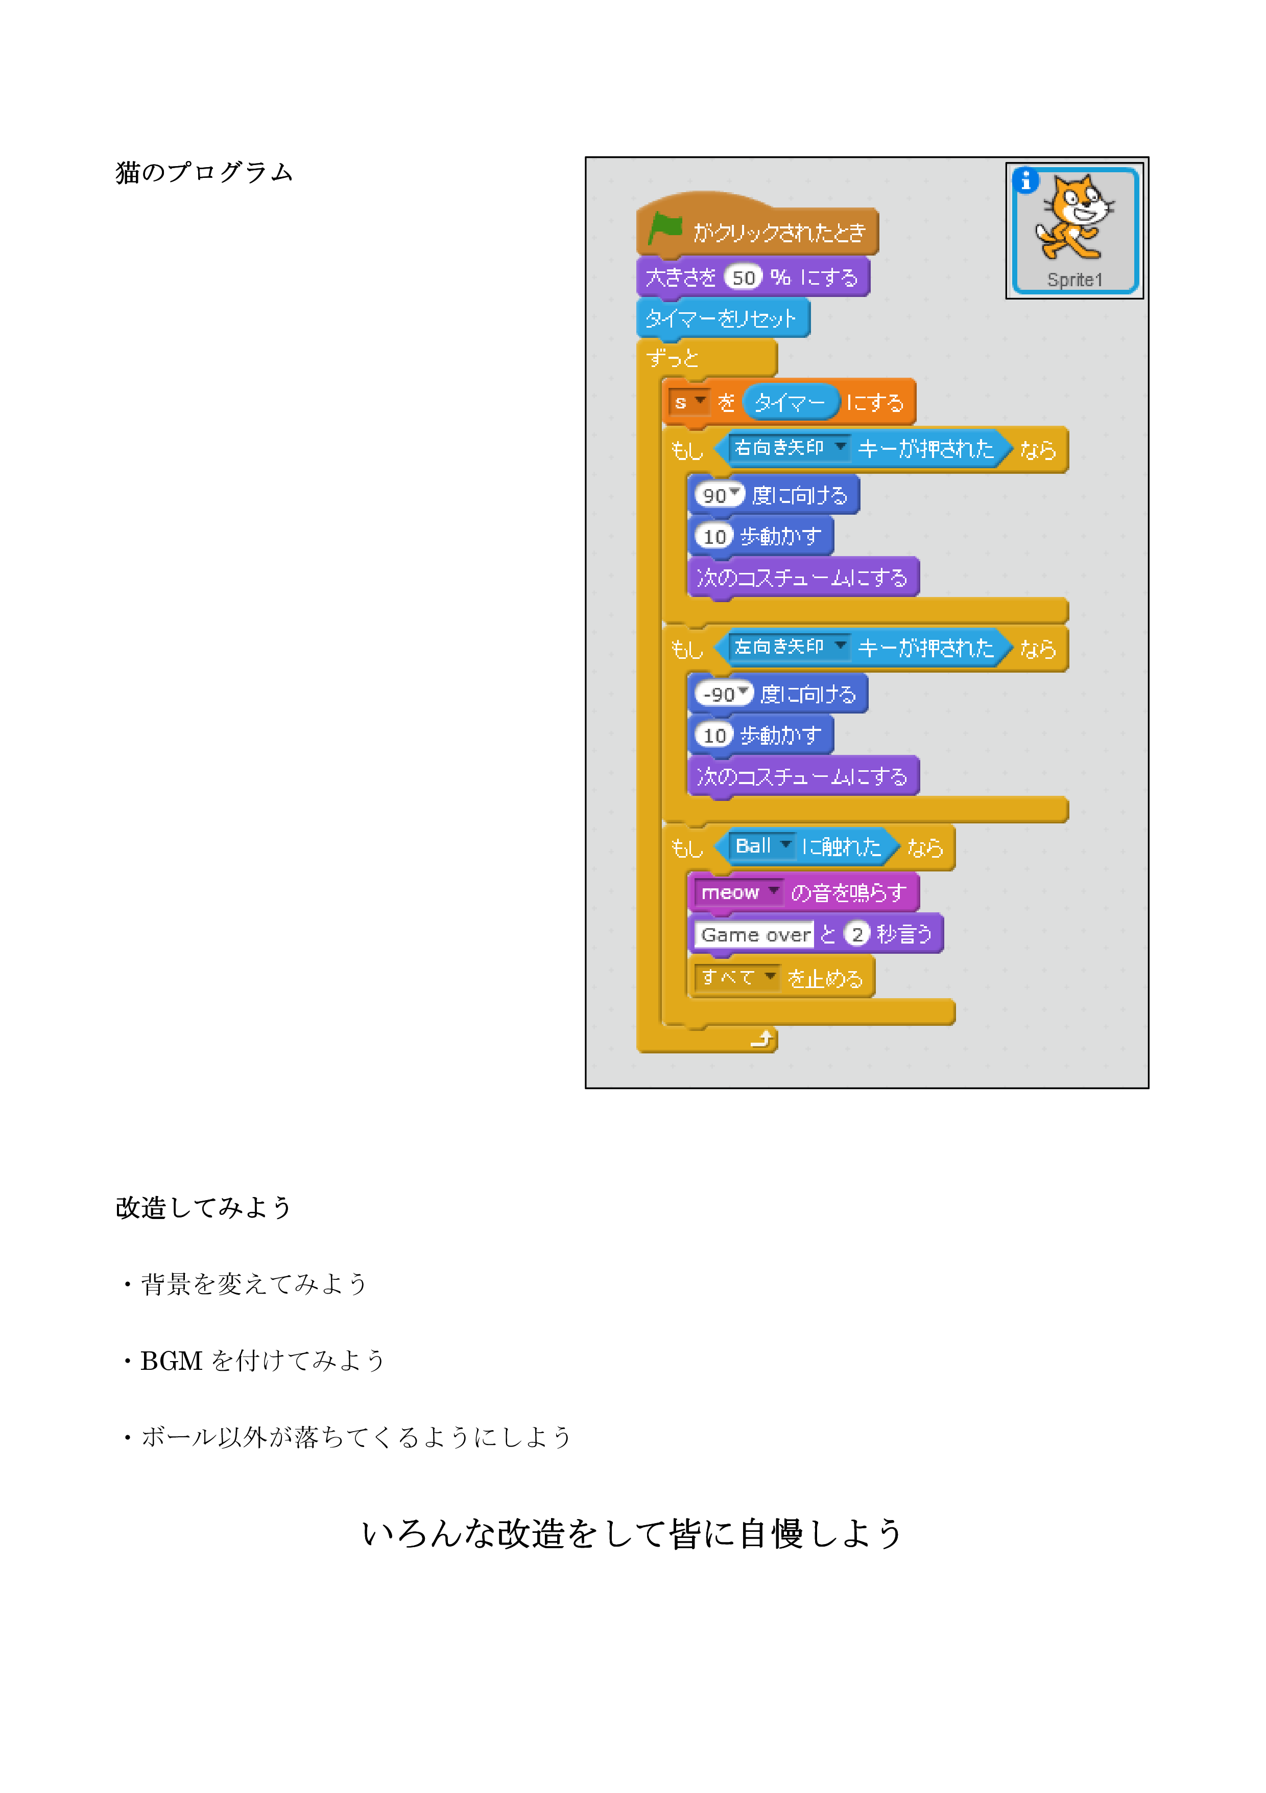
全4ページです。

Slide 17
近日中に
「ゲーム作成マニュアル」
をCC BYで公開予定。
と、去年から言い続けているので、もうしばらくかかると思う。
興味のある方は、私のFBまでメッセージよろ。

Slide 18
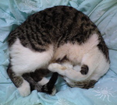
ありがとうございました。
FBアカウントは「井川 健一」で検索
猫が丸まったアイコンが目印です。

